Slide 1

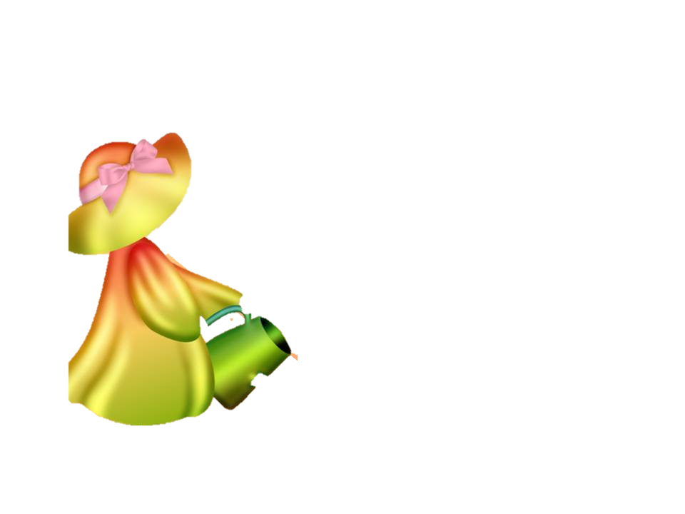

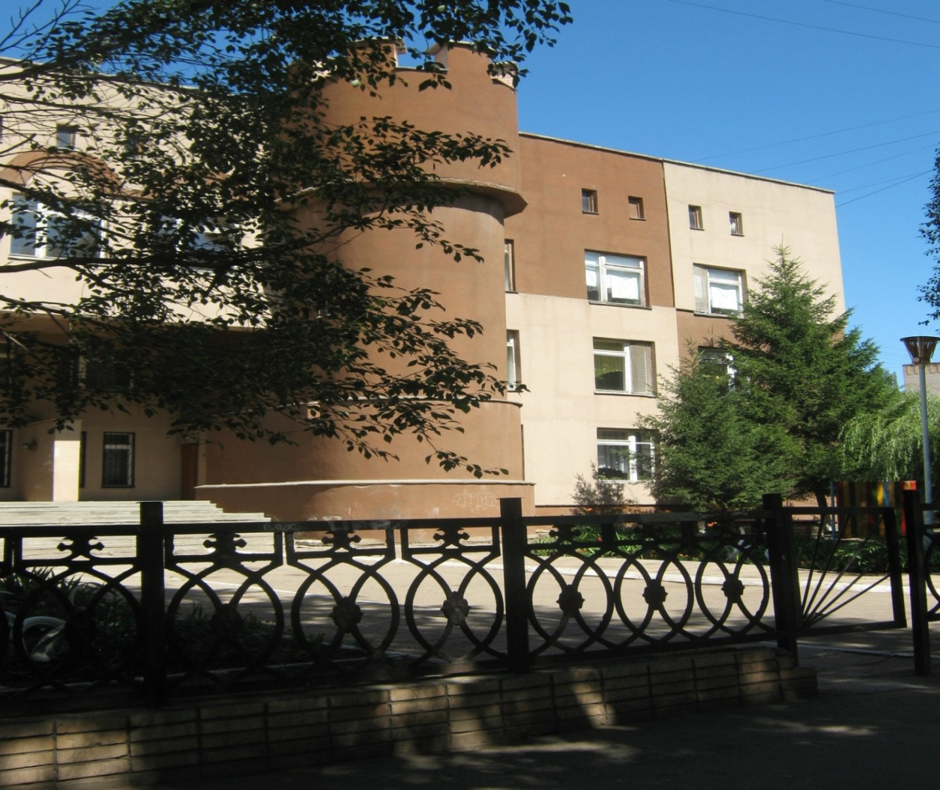
Муниципальное бюджетное дошкольное образовательное учреждение
«Центр развития ребенка – детский сад №455»
городского округа Самара

Slide 2
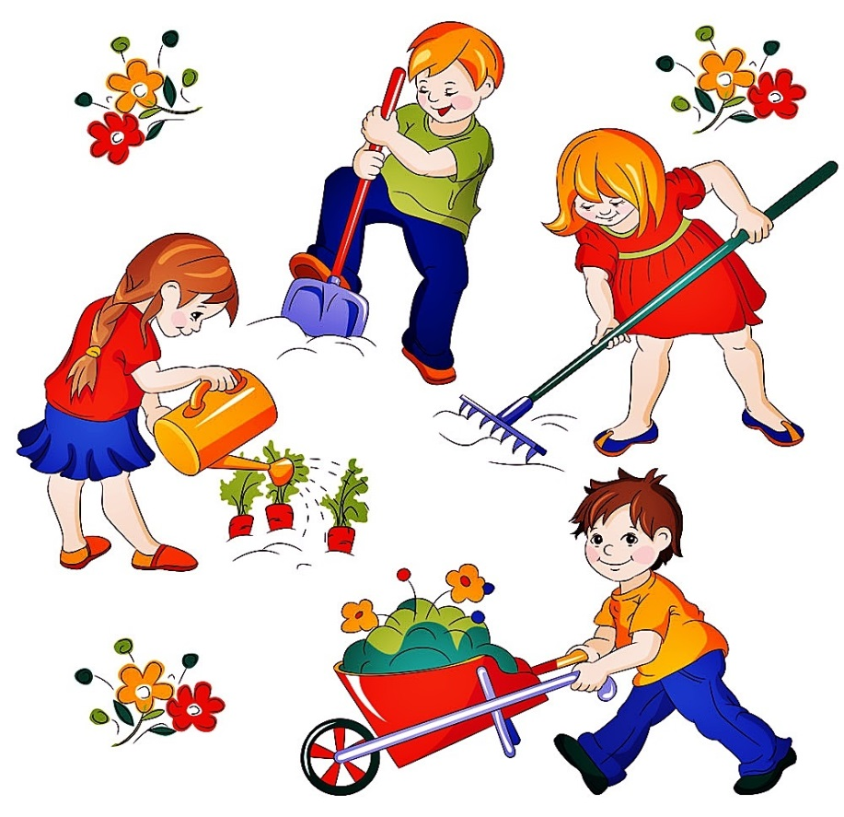
Позитивная социализация дошкольников через формирование положительного
отношения к труду и творчеству.

Slide 3
Цель: Разработать комплект педагогических средств для позитивной социализации дошкольников через приобщение детей к труду и творчеству.
Задачи:
- разработать и внедрить учебно-методический комплекс для позитивной социализации у дошкольников через формирование положительного отношения к труду и творчеству;
- сформировать предметно-развивающую среду, способствующую положительному отношению и интересу к труду и творчеству.

Slide 4
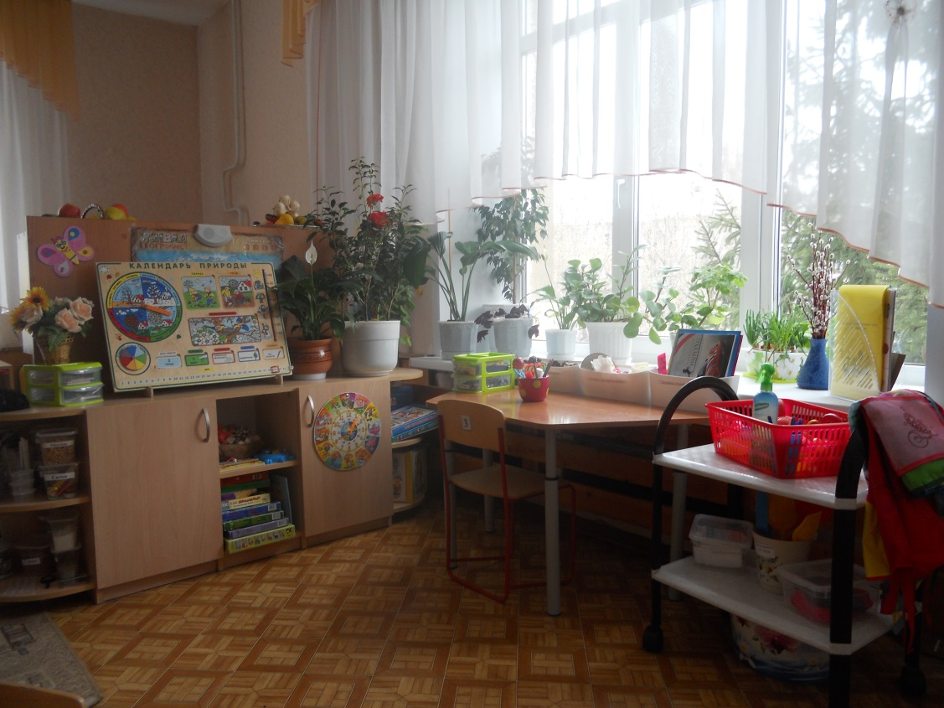
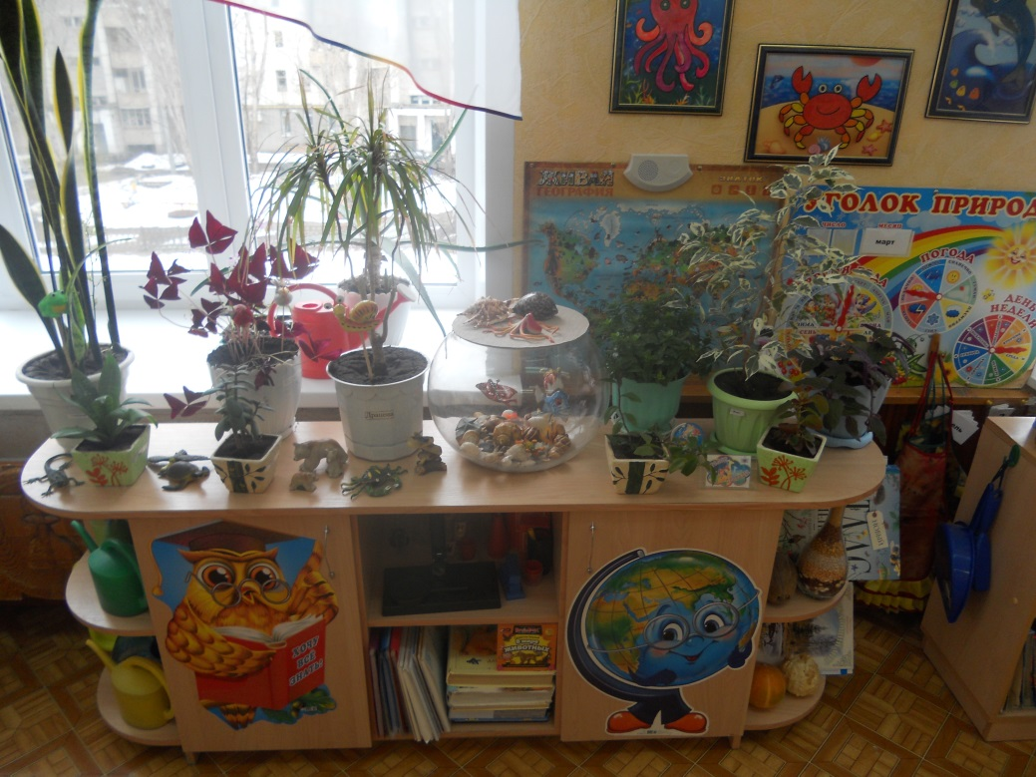
Повышению эффективности образовательной деятельности в дошкольном учреждении способствует созданная в соответствии с рекомендациями ФГОС пространственно-развивающая среда

Slide 5
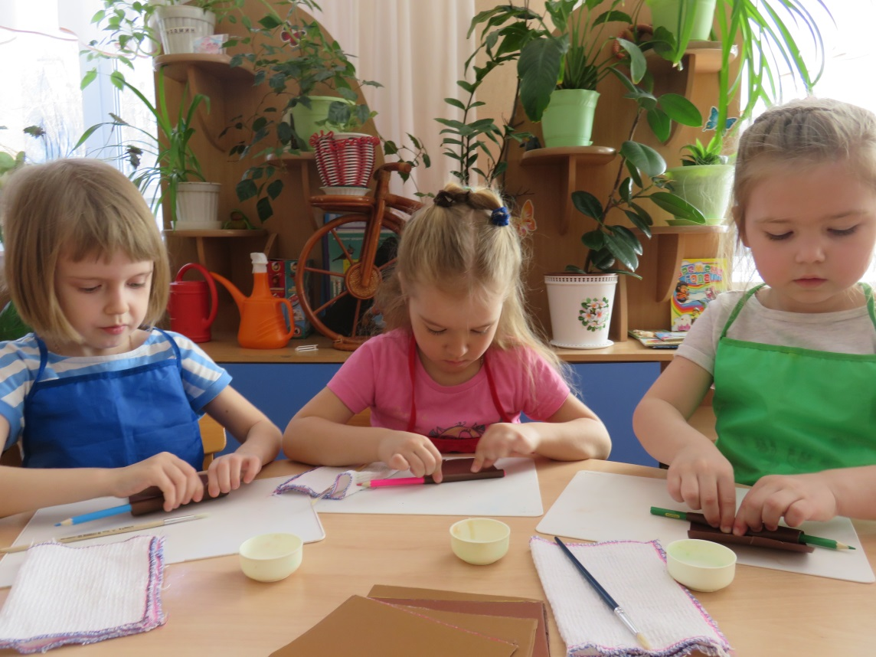
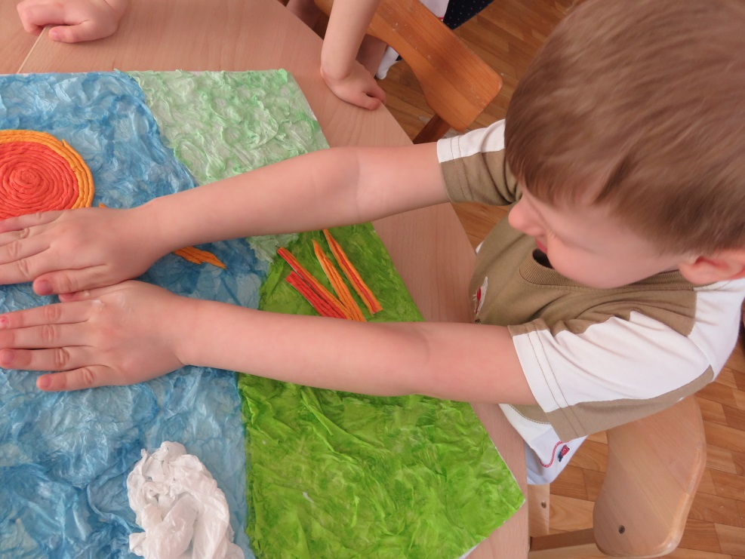
Мини - мастерская «Трудовичок»

Slide 6
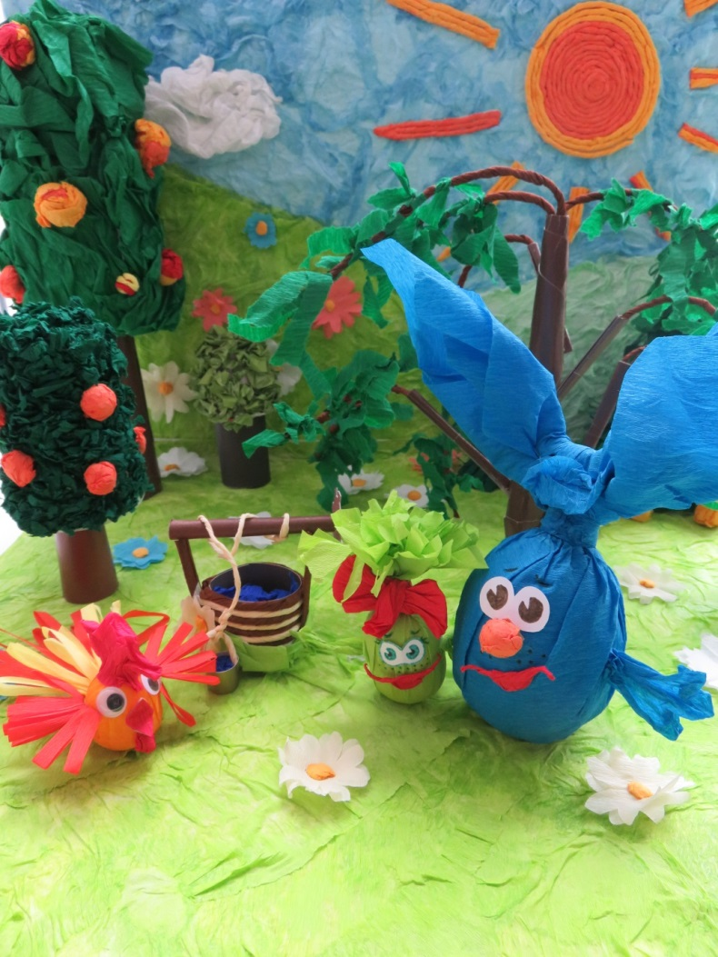
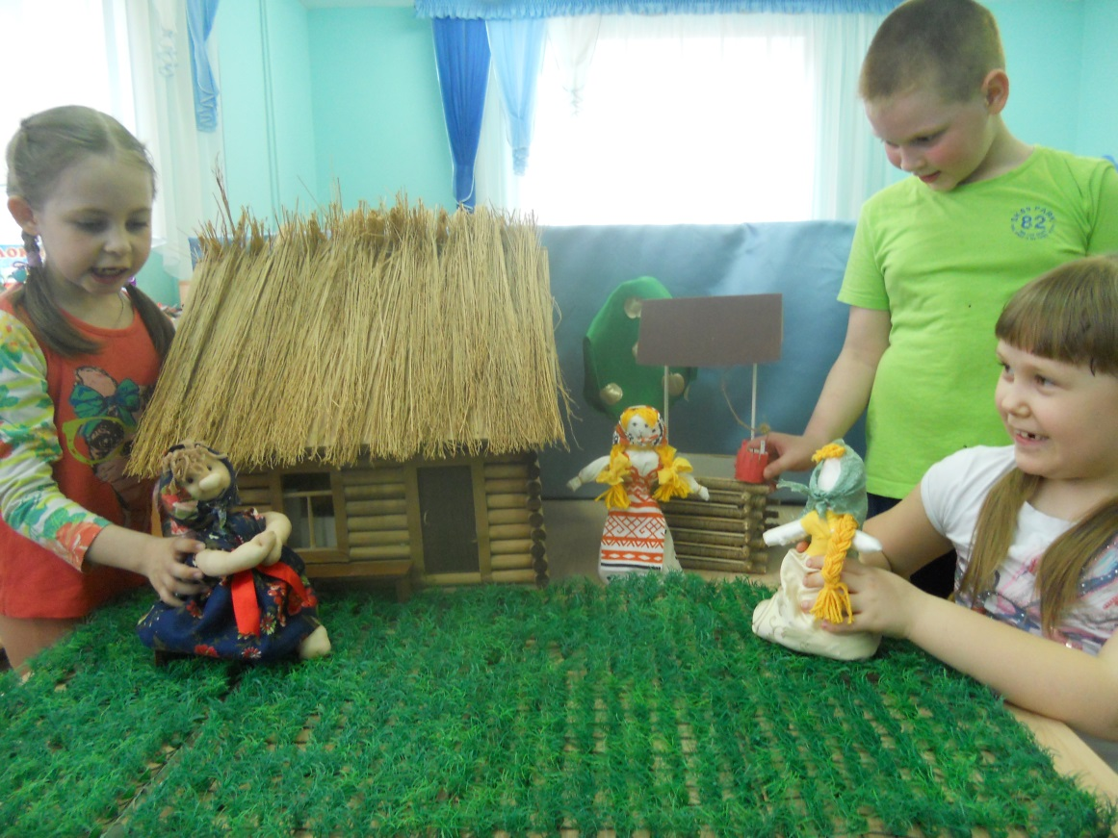
Мультфильмы
Сказка
«Мороз Иванович»
В. Ф. Одоевская
Сказка
«Разные колеса»
В. Г. Сутеев

Slide 7
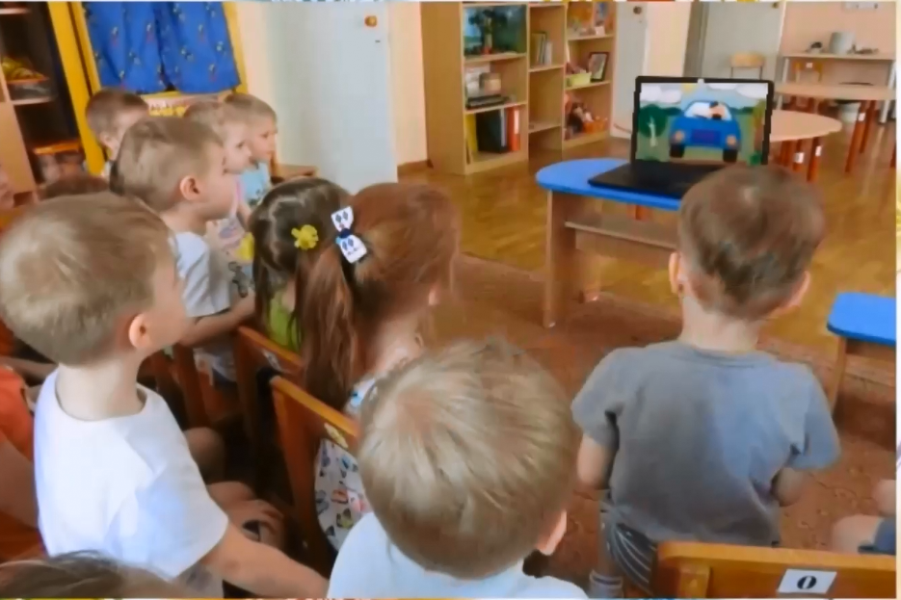
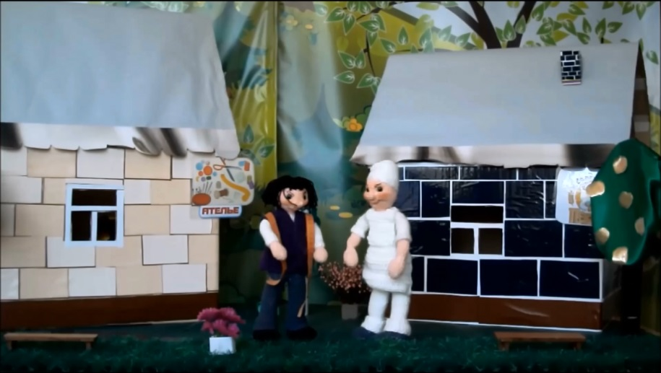
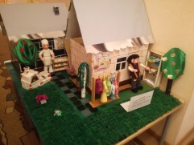
Мультфильмы
Сказка
«Пекарь и портной»
В.А. Сухомлинский
«Очень нужные профессии»
Б. Заходер

Slide 8
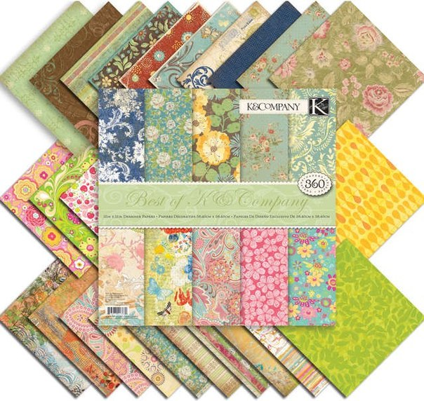
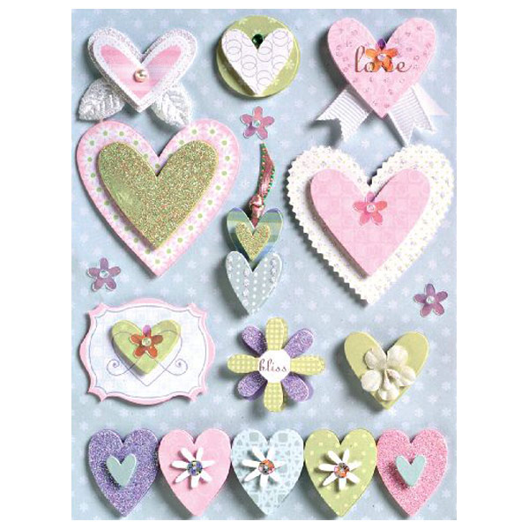
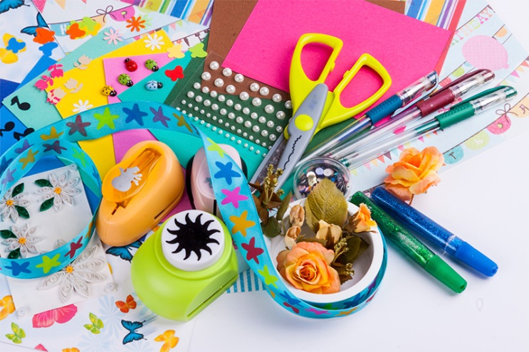
Скрапбу́кинг
(англ. scrapbooking, от англ. scrapbook: scrap — вырезка, book — книга, букв. «книга из вырезок») — вид рукодельного искусства, заключающийся в изготовлении и оформлении семейных или личных фотоальбомов.
Используются специальные материалы:
бумага;
инструменты;
- украшения.

Slide 9
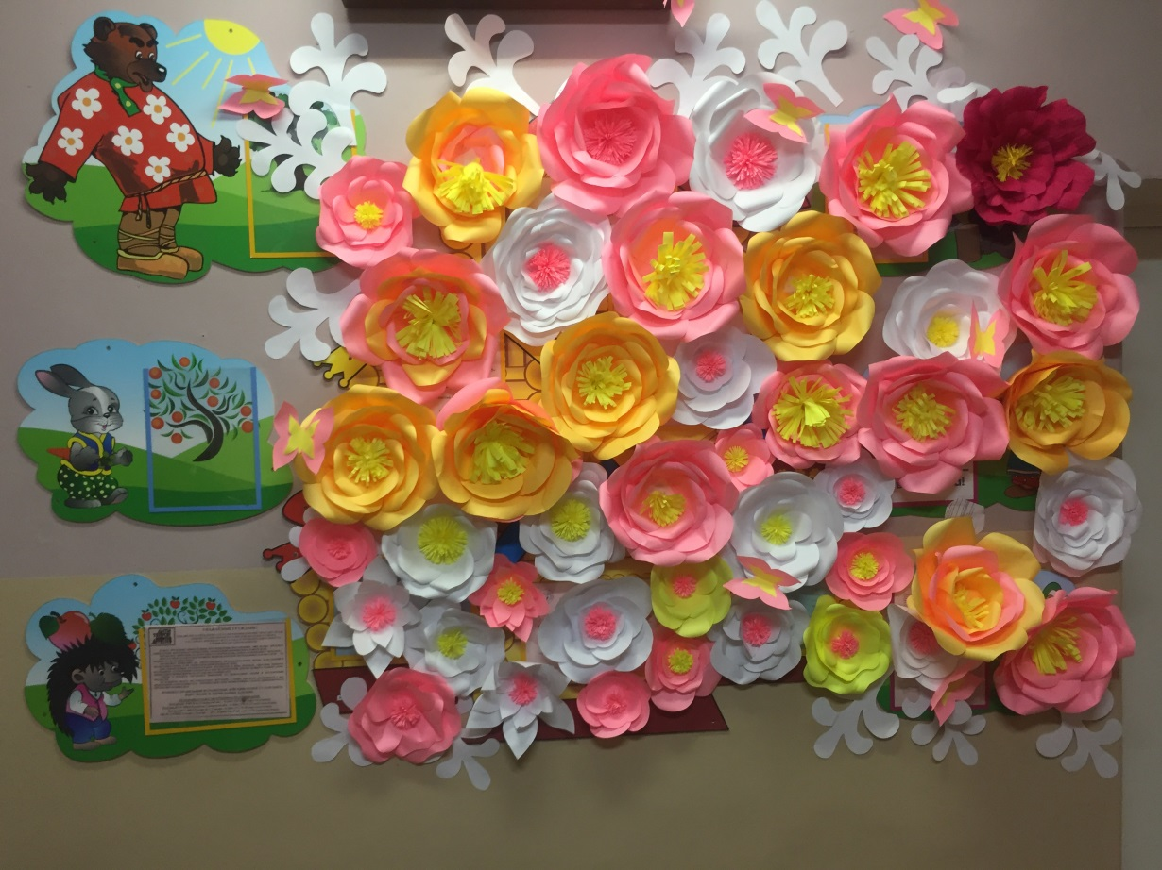
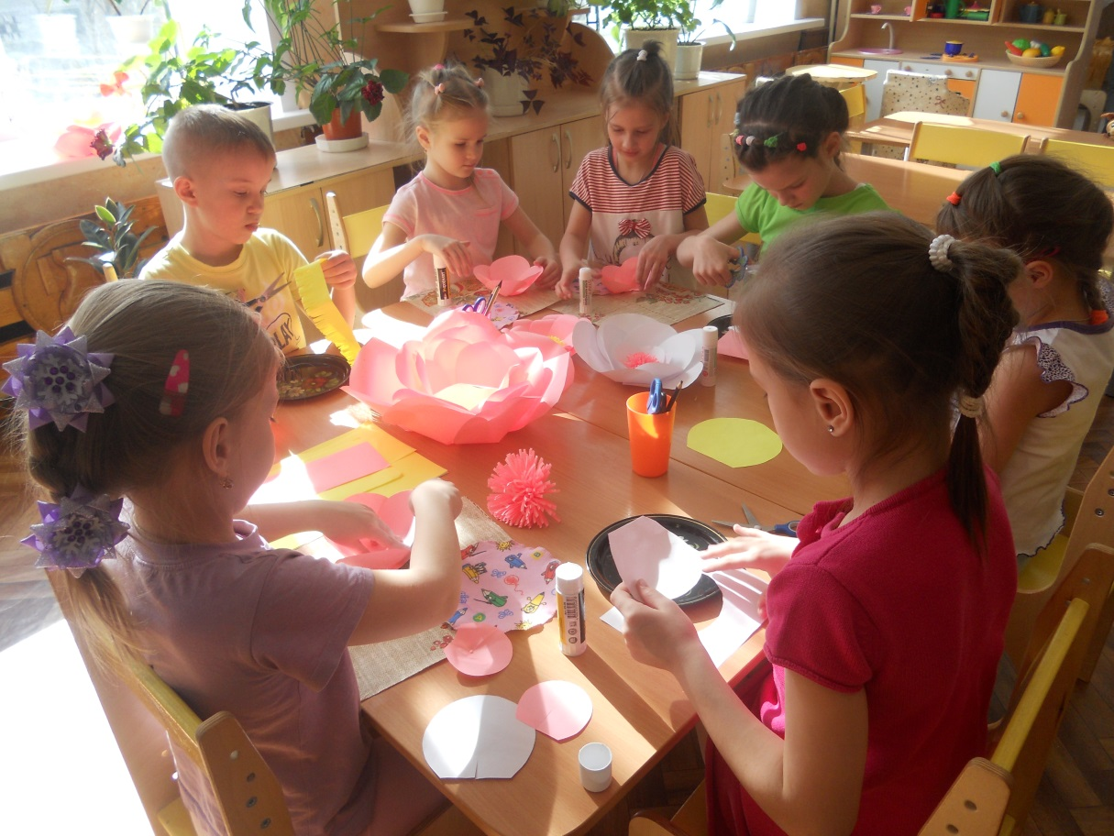

Slide 10
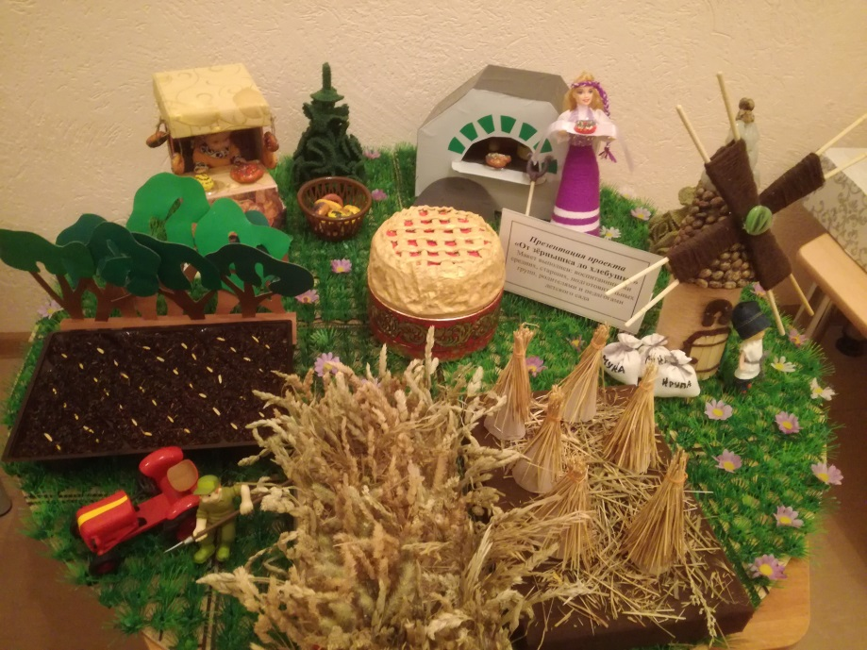
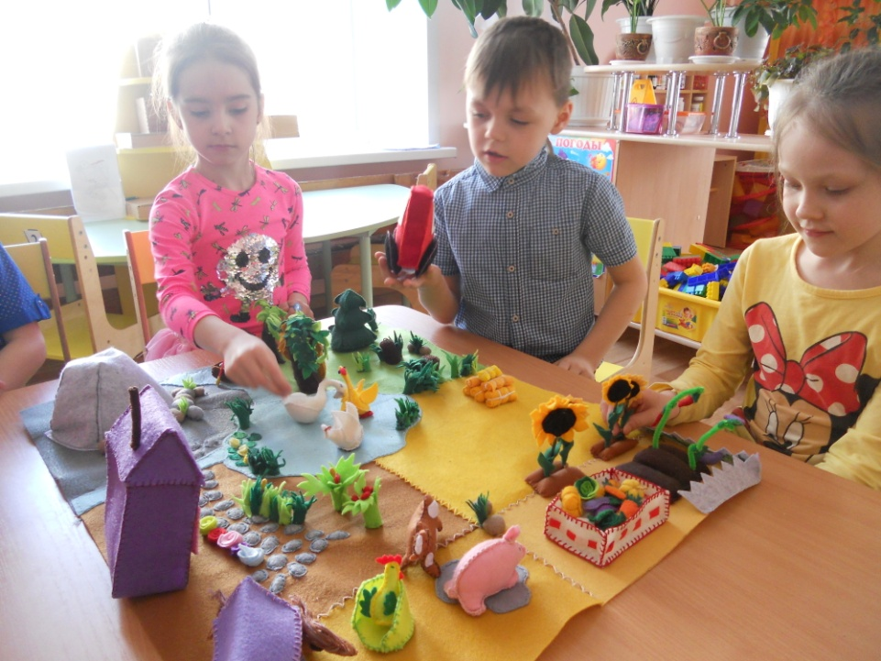
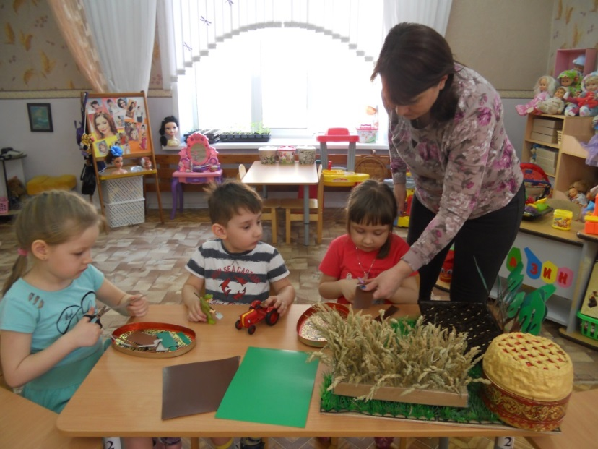
Макеты
«От ростка до книги»
«От зёрнышка до хлебушка»

Slide 11
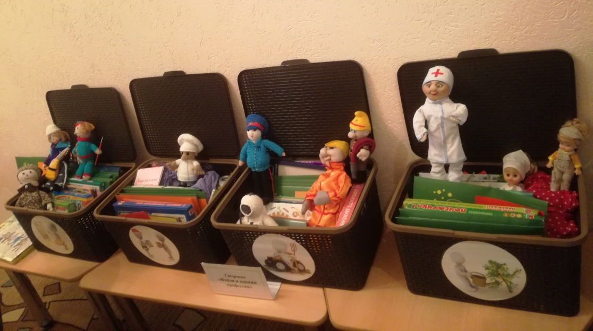
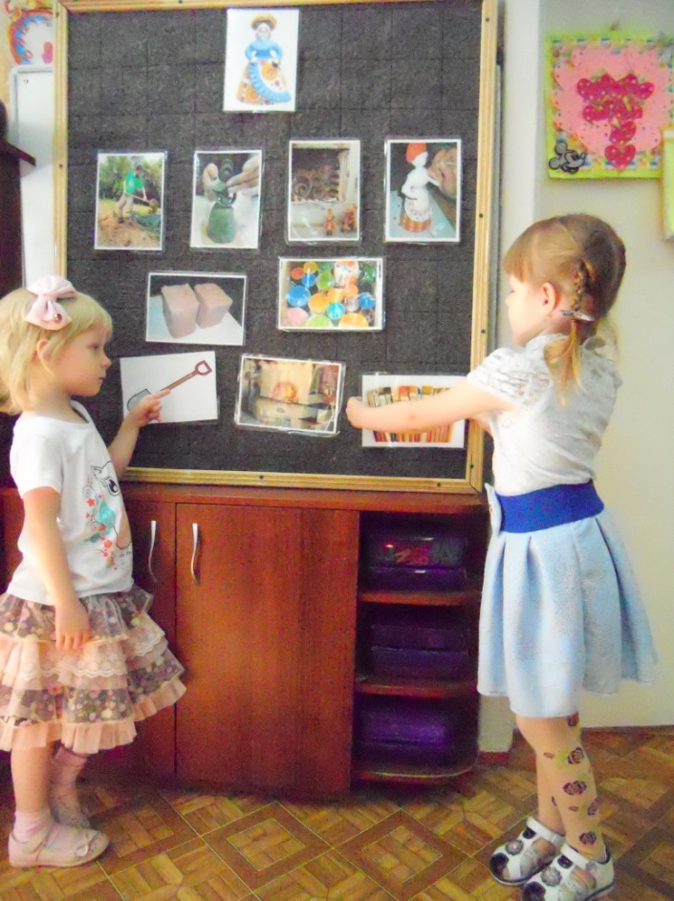
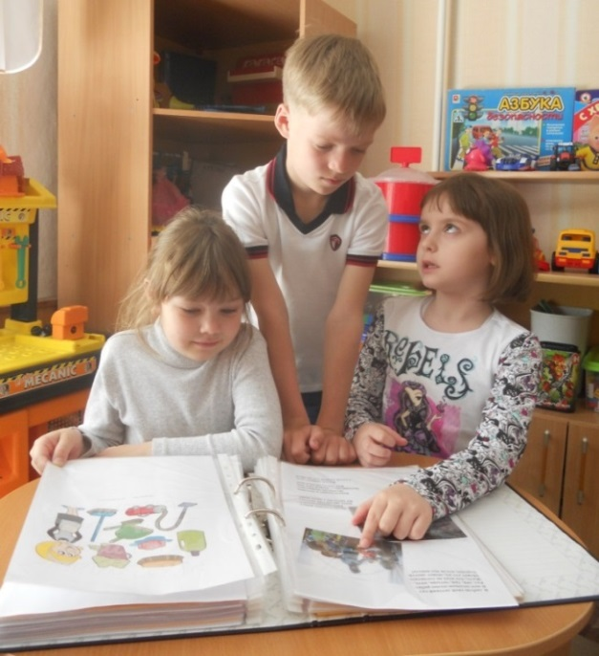
«Сторисек» - это комплект
взаимодополняющих и взаимосвязанных
материалов, направленных
на всестороннее развитие
детей.

Slide 12
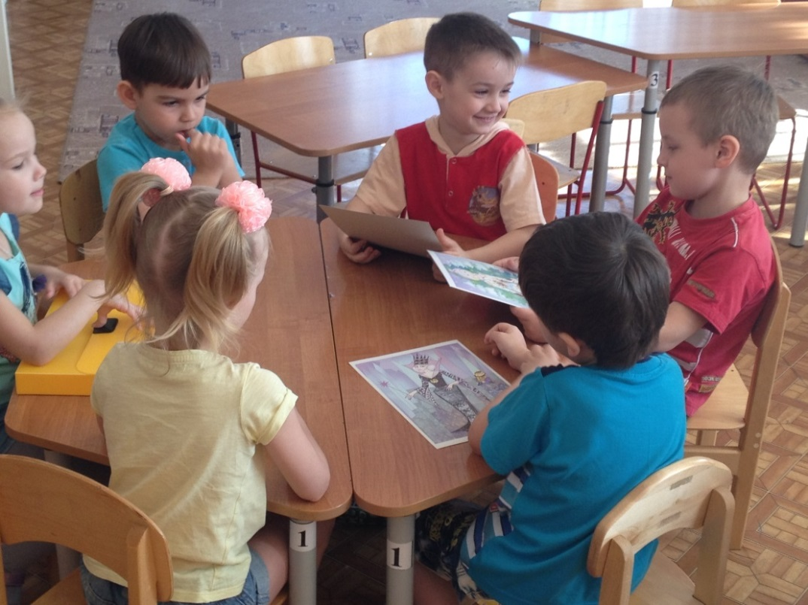
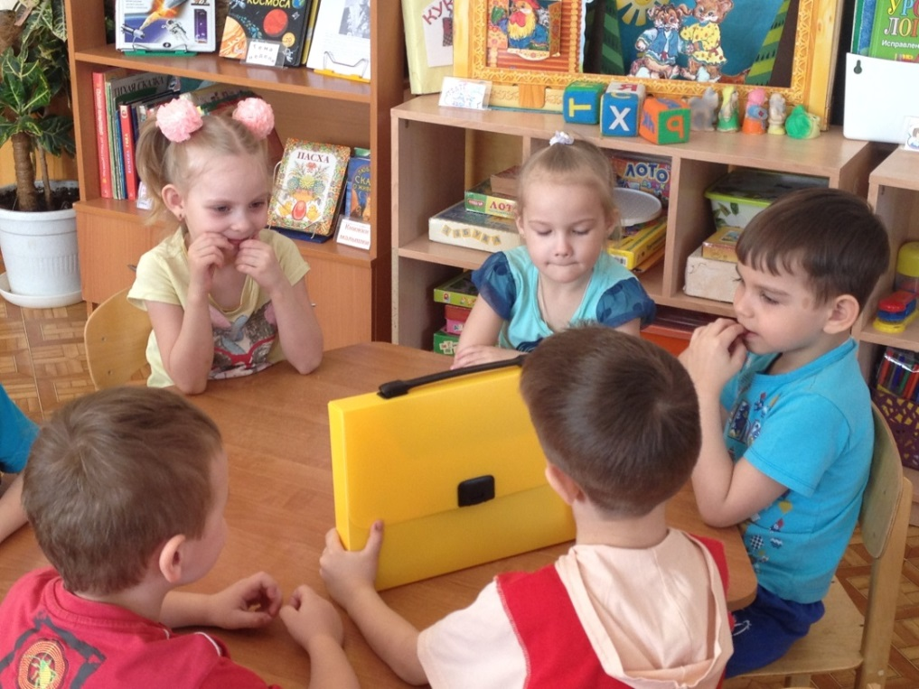
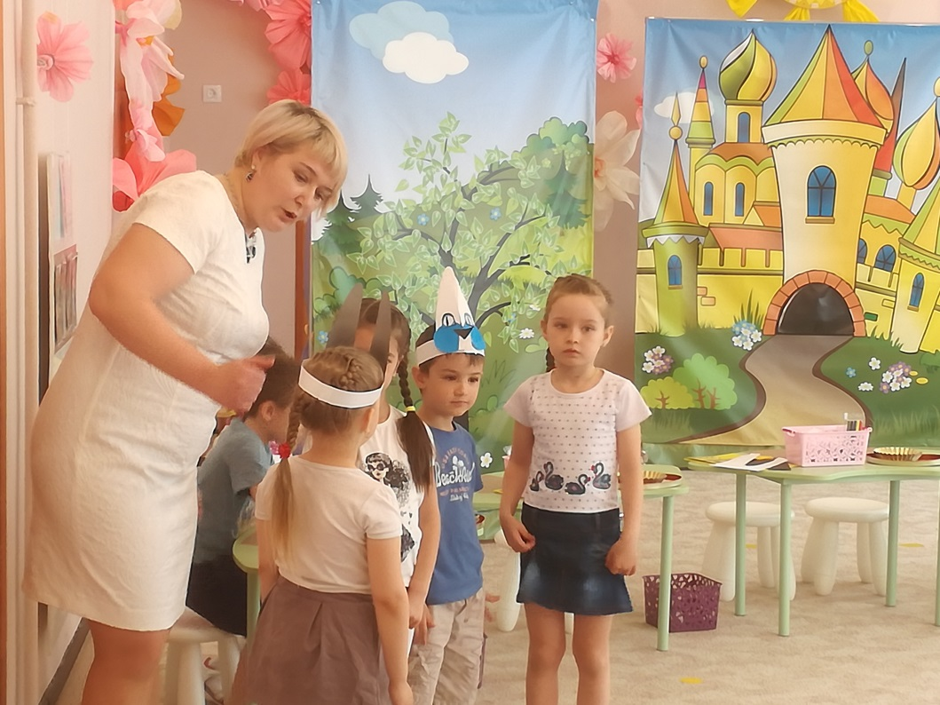
Выполнение кейс-заданий

Slide 13
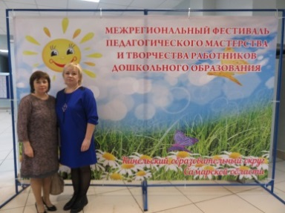
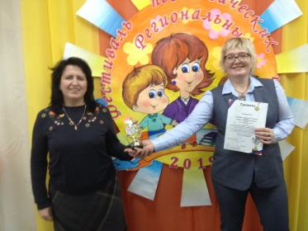
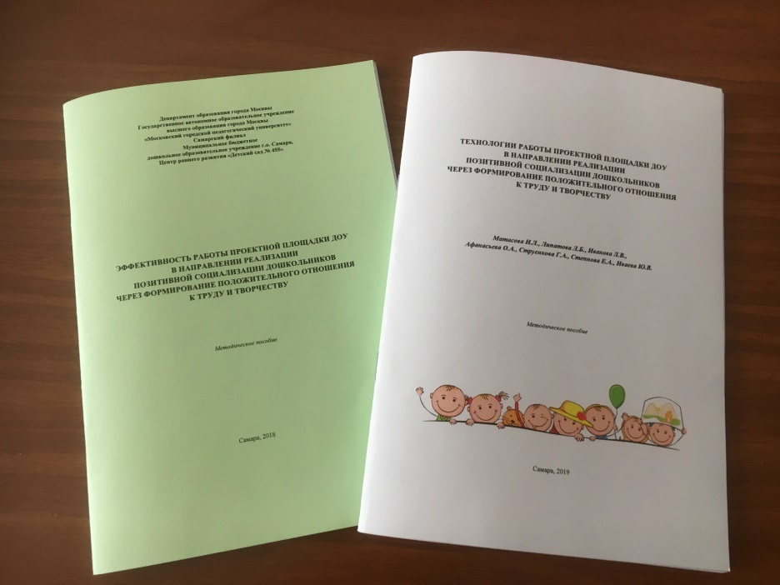
Методические пособия

Slide 14
Спасибо за внимание!

